Slide 1
Unicorn Co
”Let it always shine on you”

Slide 2
Restaurangbranschen
Kravställning
Trender
Kategorier

Slide 3
Frågeställningar
Var i Sverige ska vi etablera oss baserat på våra väderkrav?
Vilken typ av restaurang ska vi öppna baserat på marknadstrender?
Vilken/vilka kundgrupper ska vi rikta oss till?
Hur ska vi prissätta oss i jämförelse till konkurrenter i området?

Slide 4
Svårigheter
Datakällor

Slide 5
Möjligheter
Generiska maträtter
Optimerad prissättning
Kundnöjdhet
Personalplacering
Nettointäkter
Inköpsplanering
Dashboard till köket
IoT
KPIer:

Slide 6
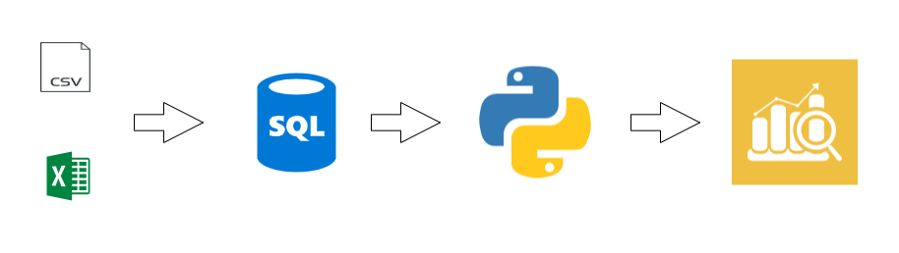
Vald teknik

Slide 7
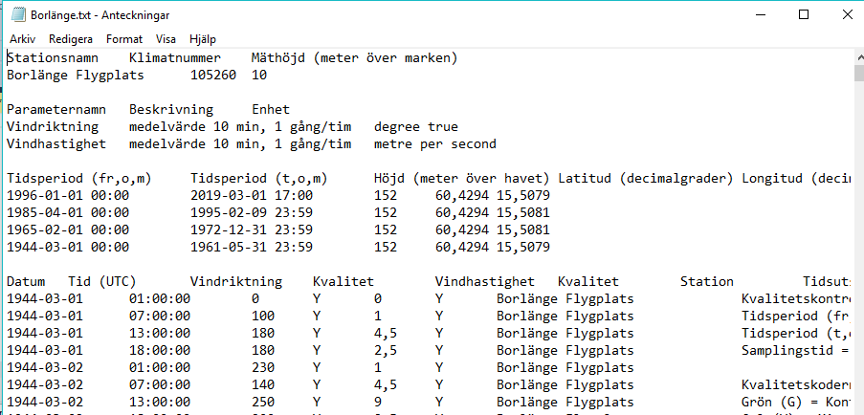
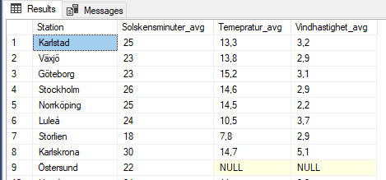
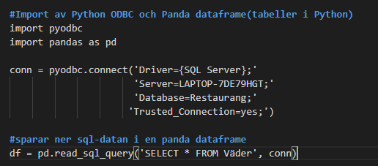

Slide 8
Demo

Slide 9
Slutsats
Grattis Karlskrona, vi kommer med solsken till er!
Stad: Karlskrona
Kategori:
Kundgrupp:
Prissättning:

